Slide 1

人教版高中数学选修2-2
第1章 导数及其应用
1.7.1定积分在几何中的应用
PEOPLE'S EDUCATION PRESS HIGH SCHOOL MATHEMATICS ELECTIVE 2-2
讲解人：xippt 时间：2020.6.1

Slide 2
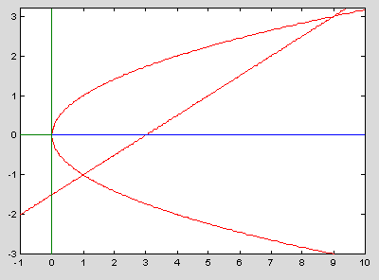
课前导入
这些平面图形面积问题在几何中用初等数学方法能解决吗？
y
0
a
x
b

Slide 3
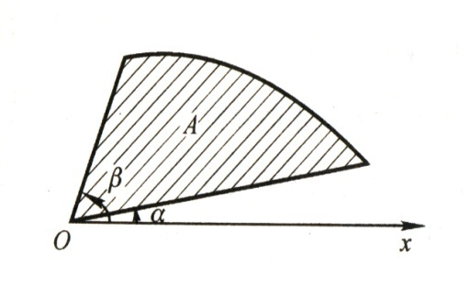
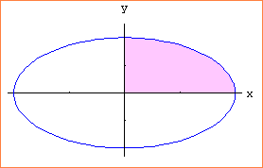
课前导入
通过定积分的学习，掌握了微积分的基本思想和方法就能得到一些具有特殊曲边的图形的面积，并得出平面图形面积的计算公式.

Slide 4
课前导入
用定积分概念解决实际问题的四个步骤：
第一步：将所求量 分为部分量之和，即: ;
第二步：求出每个部分量的近似值，
第三步：写出整体量 的近似值，
第四步：取 时的 则得

Slide 5
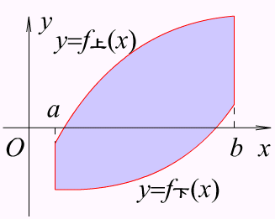
新知探究
平面图形的面积
直角坐标系
设平面图形由上下两条曲线y=f_{上}(x)与y=f_{下}(x)及左右两条直线x=a与x=b所围成.

Slide 6
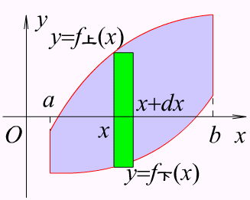
新知探究
在点x处面积增量的近似值为
[f_{上}(x)-f_{下}(x)]dx, 它也就是面积元素.
因此平面图形的面积为

Slide 7
新知探究
讨论：
由左右两条曲线x=j_{左}(y)与x=j_{右}(y)及上下两条直线y=d与y=c所围成的平面图形的面积如何表示为定积分？

Slide 8
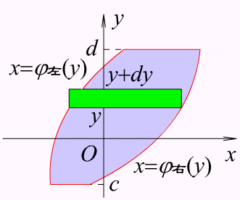
新知探究
提示：
面积元素为[j_{右}(y)-j_{左}(y)]dy,
面积为

Slide 9
新知探究
例1
计算两条抛物线 在第一象限所围图形的面积 .
首先根据题意画出曲线 的草图，在图中找出所求面积的区域，图形结合，直观解题；其次，为了确定出被积函数和积分的上、下限，我们需要求出两条曲线的交点的横坐标.

Slide 10
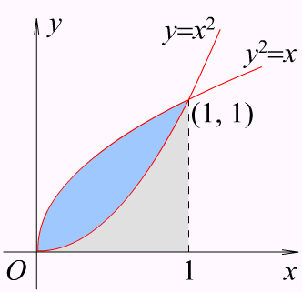
新知探究
从图中可以看出，所求图形的面积可以为两个曲边梯形面积的差，进而可用定积分求面积S.

Slide 11
新知探究
解: 方程组：
得交点的横坐标
因此，所求图形的面积为

Slide 12
新知探究
例2
计算抛物线y²= 、直线y=x-4和x轴所围成的图形的面积S.
首先画出草图，并设法把所求图形的面积问题转化为求曲边梯形的面积问题.其次，确定被积函数和积分的上、下限.

Slide 13
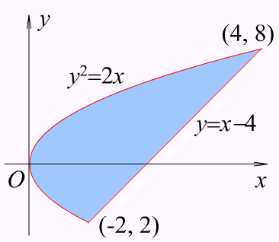
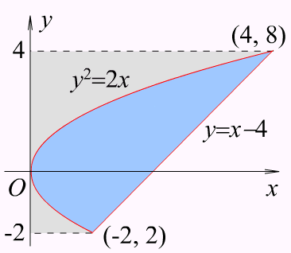
新知探究
由图可知，我们需要把所求图形的面积分成两部分 .需要求出直线y=x-4 与曲线 的交点的横坐标，直线 y=x-4 与x轴的交点.

Slide 14
新知探究
解：所求面积为图中阴影部分的面积.
解方程组
得直线y=x-4与曲线y= 交点的坐标为(8,4).直线y=x-4与x轴的交点为(4,0).

Slide 15
新知探究
因此，所求图形面积为

Slide 16
新知探究
例3
计算由曲线 和 所围成的图形的面积.
首先画出草图，并设法把所求图形的面积问题转化为求两部分的面积问题.其次，确定被积函数和积分的上、下限.

Slide 17
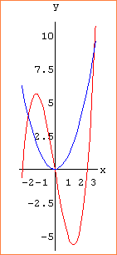
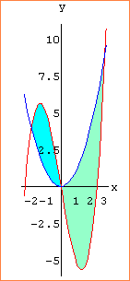
新知探究
由图可知，我们需要把所求图形的面积分成两部分 .需要求出曲线 、曲线 两个交点.
解：所求面积为图中阴影部分的面积.
解方程组
得两曲线的交点的坐标为(0,0),(-2,4),(3,9).

Slide 18
新知探究
选x为积分变量x∈[-2,3]
于是所求面积

Slide 19
新知探究
平面图形的面积求法小结：
（1）画图
（2）确定图形范围，通过解方程组确定上下限
（3）确定被积函数（注意上下位置）
（4）写出平面图形面积的积分表达式
（5）利用微积分基本定理求出面积

Slide 20
新知探究
求由 相交围成的平面图形的面积
若函数 相交, 则两条曲线所围形的面积为
显然在具体的题目中,需要首先把函数的图形画出来,然后才写出具体的面积表达式.

Slide 21
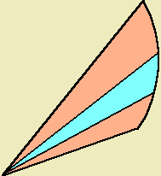
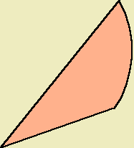
新知探究
极坐标方程的情形
设由曲线 及射线 围成一曲边扇形，求其面积.这里 在 上连续，且 .
曲边扇形面积元素
曲边扇形的面积公式

Slide 22
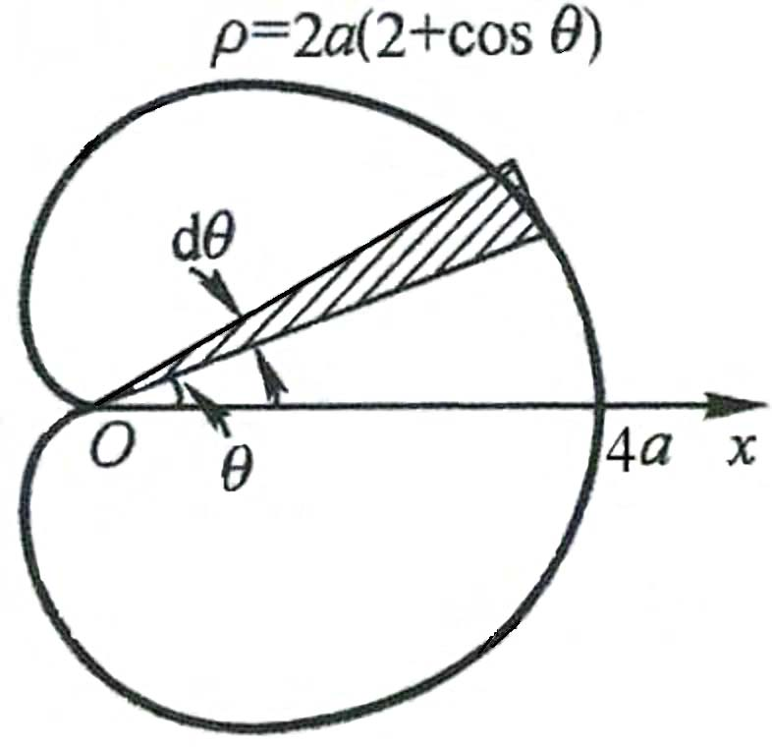
新知探究
例4
求曲线 围成的图形的面积.
因为曲线关于x轴对称，所以只须考虑第一象限中的情况.

Slide 23
新知探究
取 为积分变量,则 设区间 ，所对应的曲边扇形的面积为 则面积元素 就是用区间 所对应的扇形面积代替曲边扇形的面积 .

Slide 24
新知探究
解：(1) 确定积分变量和积分区间:取 为积分变量，
(2) 求微元：任取 则面积元素 就是区间 所对应的扇形面积,
(3) 求定积分： 第一象限图形的面积表示为
则所求的几何面积为

Slide 25
课堂练习
设函数 ，若 ，则 的值为__________.
1、

Slide 26
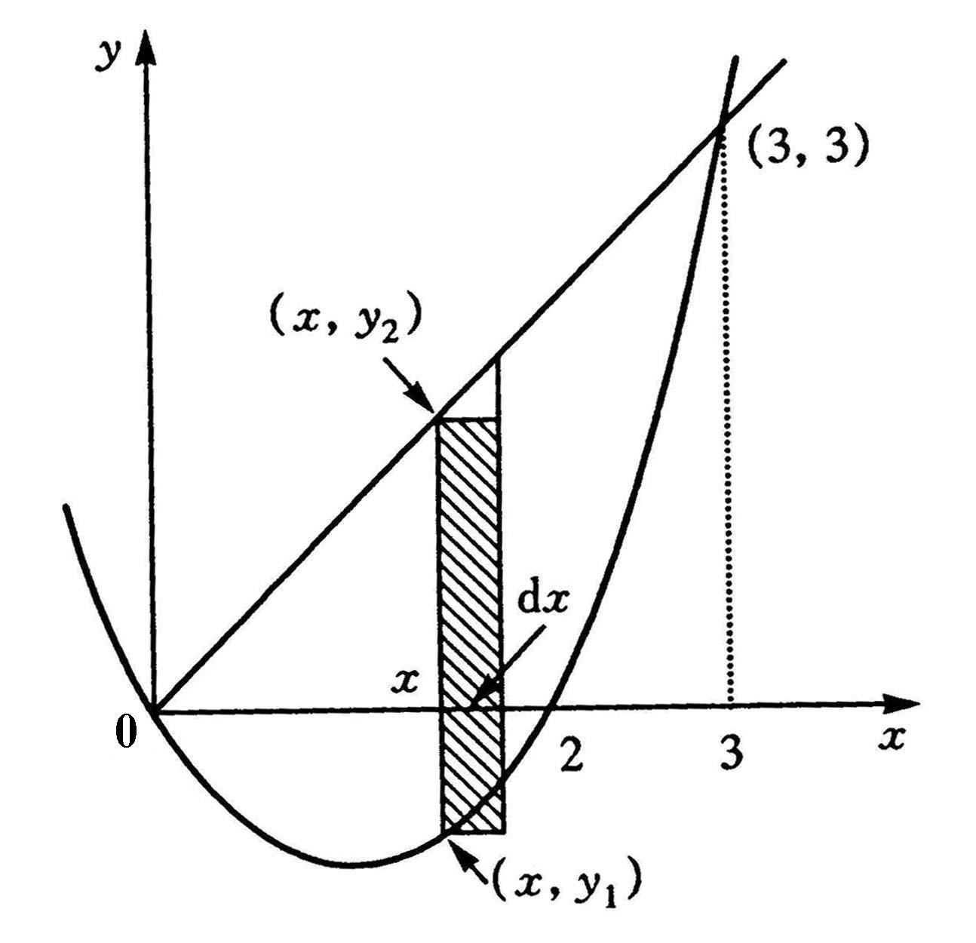
课堂练习
2、
求由 所围成图形的面积.
解：(1) 确定积分变量和积分区间：由于曲线 和 的交点为 和 .
取x为积分变量, 则
所求的几何图形的面积表示为

Slide 27
版权声明
感谢您下载xippt平台上提供的PPT作品，为了您和xippt以及原创作者的利益，请勿复制、传播、销售，否则将承担法律责任！xippt将对作品进行维权，按照传播下载次数进行十倍的索取赔偿！
1. 在xippt出售的PPT模板是免版税类(RF:
Royalty-Free)正版受《中国人民共和国著作法》和《世界版权公约》的保护，作品的所有权、版权和著作权归xippt所有,您下载的是PPT模板素材的使用权。
2. 不得将xippt的PPT模板、PPT素材，本身用于再出售,或者出租、出借、转让、分销、发布或者作为礼物供他人使用，不得转授权、出卖、转让本协议或者本协议中的权利。

Slide 28
课堂小结
直角坐标方程给出的平面图形的面积一般以直角坐标为积分变量；
极坐标方程给出的平面图形的面积一般以由极坐标为积分变量；
曲边梯形的面积的计算一般以由直角坐标为积分变量；曲边扇形的面积的计算一般以由极坐标为积分变量.

Slide 29
人教版高中数学选修2-2
第1章 导数及其应用
感谢你的聆听
PEOPLE'S EDUCATION PRESS HIGH SCHOOL MATHEMATICS ELECTIVE 2-2
讲解人：xippt 时间：2020.6.1

